Slide 11
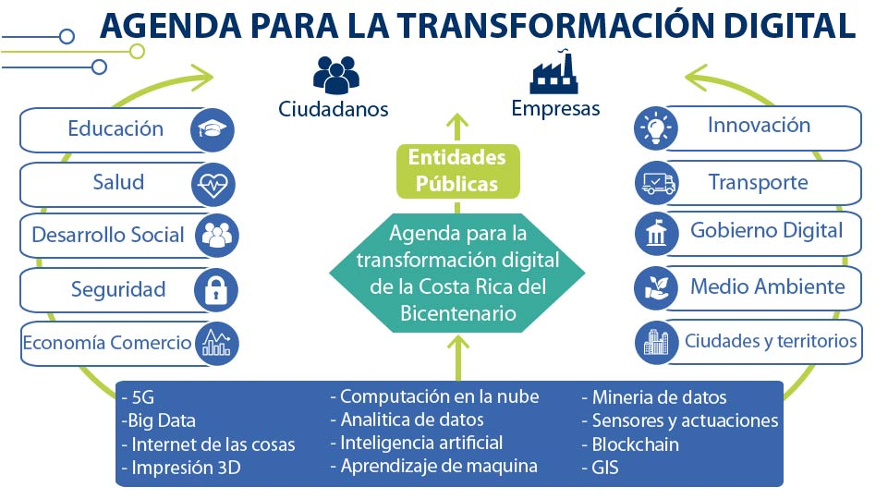

Slide 12
GRUPO INTERINSTITUCIONAL DE GOBIERNO DIGITAL
(DIRECTRIZ PRESIDENCIAL N° 019-MP-MICITT)
PRÓXIMOS PASOS

Slide 13
PRÓXIMOS PASOS
ELABORAR AGENDA INSTITUCIONAL
DESARROLLO DE INICIATIVAS
DGD definirá mecanismo para registrar las iniciativas de la Agenda.
DGD comunica el mecanismo.
Instituciones inician con el Desarrollo de las iniciativas de la Agenda para el cumplimiento de la directriz.
5 Nov.
20 Nov.
19 Oct.
19 Nov.
15 Feb.
INVENTARIO DE SOLUCIONES DE GD
REGISTRAR INICIATIVAS
PRIMER REPORTE DE AGENDA
DGD facilita inventario inicial de soluciones de Gobierno Digital.
Instituciones revisan, completan y agregan información faltante.
Instituciones registran las iniciativas para cumplimiento de la directriz en el mecanismo previamente definido.
Instituciones elaboran y envían primer reporte de avance.
DGD recibe reporte de avance en la implementación de las Agendas.

Slide 14
